Slide 1
Computação Gráfica
Aula 26: Normal e Gradiente

Slide 2
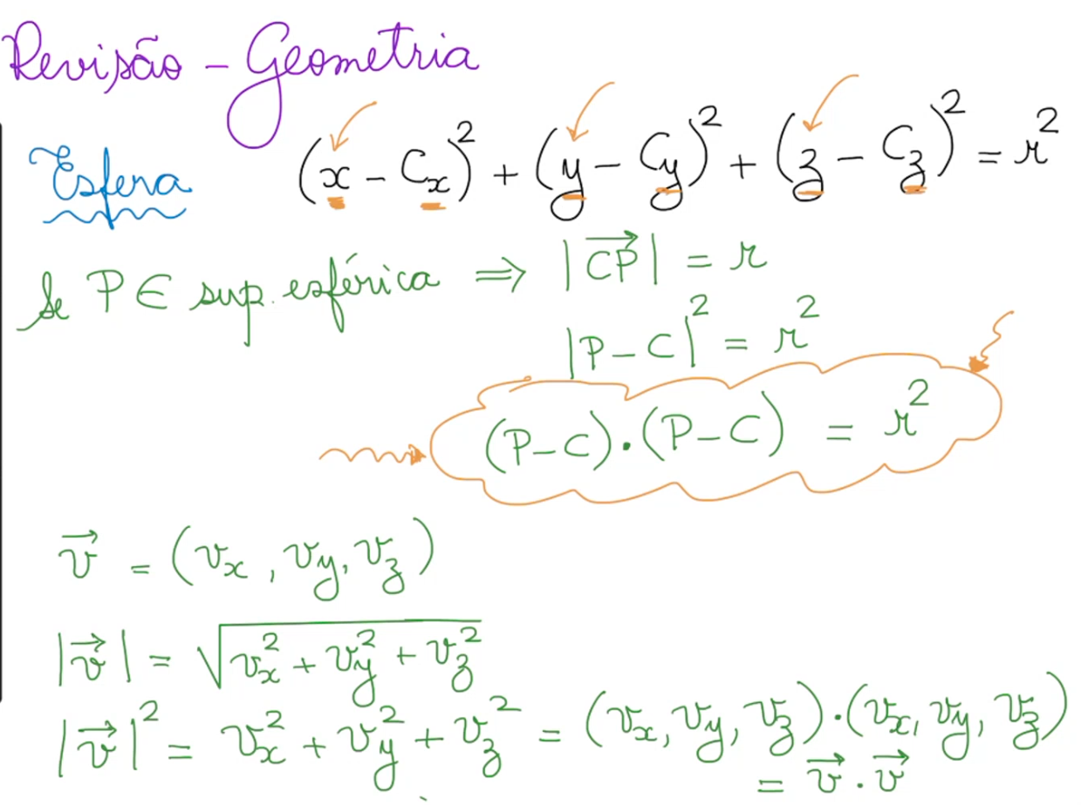

Slide 3


Revisão de Geometria
Para uma esfera centrada em (C_{x},C_{y},C_{z}) temos a seguinte equação:
$${\left(x−C_{x}\right)}^{2}+{\left(y−C_{y}\right)}^{2}+{\left(z−C_{z}\right)}^{2}{=R}^{2}$$
$$⇒ \left|\vec{CP}\right|=R$$
$${\left|P−C\right|}^{2}=R^{2}$$
Se P ∈ superfície esférica
Assim a equação da esfera na forma vetorial é:
$$\left(P−C\right)∙\left(P−C\right){=R}^{2}$$

Slide 4
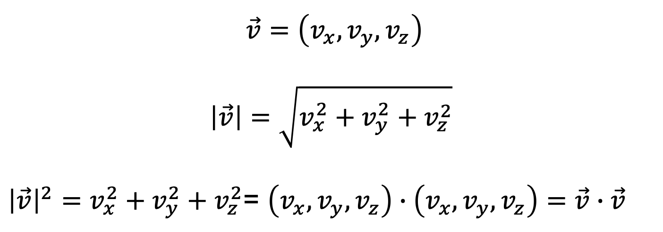
Revisão de Geometrias
$$\vec{v}=\left(v_{x},v_{y},v_{z}\right)$$
$$\left|\vec{v}\right|=\sqrt{v_{x}^{2}+v_{y}^{2}+v_{z}^{2}}$$
${\left|\vec{v}\right|}^{2}=v_{x}^{2}+v_{y}^{2}+v_{z}^{2}$= $\left(v_{x},v_{y},v_{z}\right)∙\left(v_{x},v_{y},v_{z}\right)=\vec{v}∙\vec{v}$

Slide 5
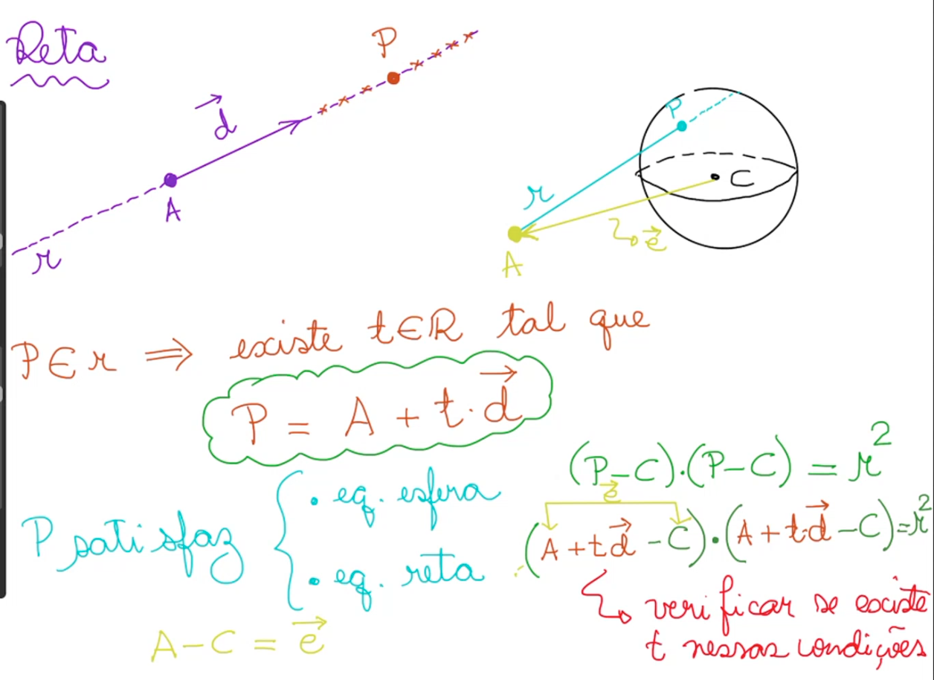

Slide 6
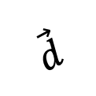
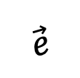
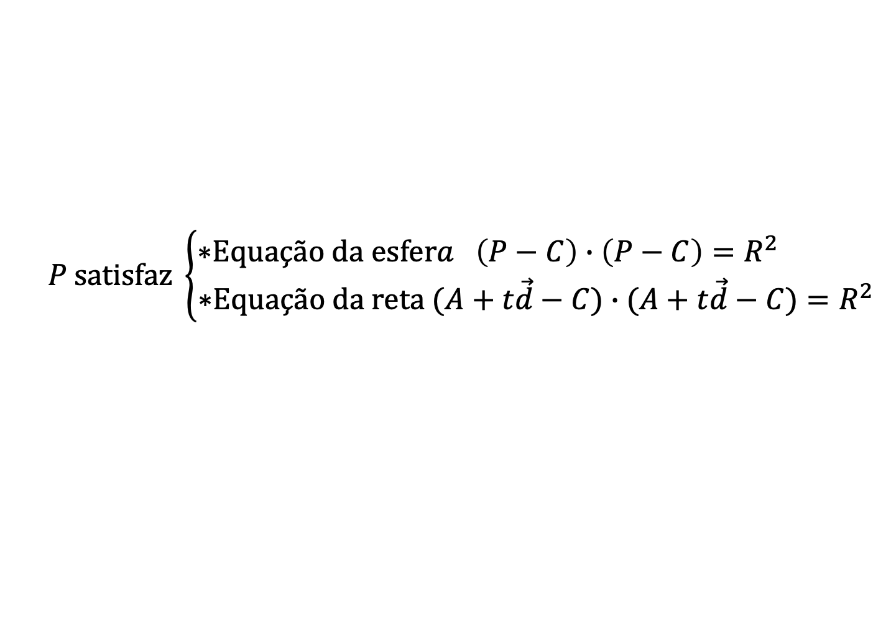

Reta
P
P
$$\vec{d}$$
R
C
A
$$\vec{e}$$
r
A
$$P∈r⇒\text{existe} t∈ℝ \text{tal} \text{que}$$
$$P=A+t\vec{d}$$
$$P \text{satisfaz} \left\{\begin{aligned}\text{∗}\text{Equa}\text{ç}\text{ã}\text{o} \text{da} \text{esfer}a \left(P−C\right)∙\left(P−C\right)=R^{2} \\ \text{∗}\text{Equa}\text{çã}\text{o} \text{da} \text{reta} (A+t\vec{d}−C)∙(A+t\vec{d}−C)=R^{2}\end{aligned}\right.$$
Temos de verificar se o t existe nessas condições

Slide 7
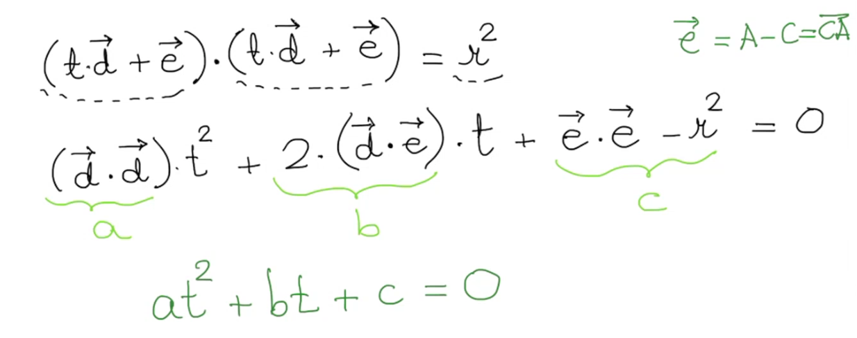

Slide 8

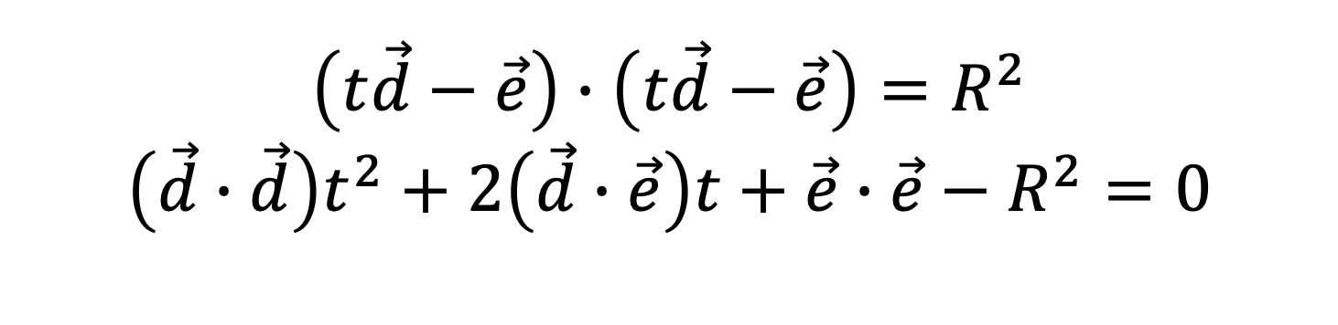
Reta
P
P
$$\vec{d}$$
R
C
A
$$\vec{e}$$
r
A
$$\left(t\vec{d}−\vec{e}\right)∙\left(t\vec{d}−\vec{e}\right)=R^{2}$$
$$\left(\vec{d}∙\vec{d}\right)t^{2}+2\left(\vec{d}∙\vec{e}\right)t+\vec{e}∙\vec{e}−R^{2}=0$$
a
b
c
$${at}^{2}+bt+c=o$$

Slide 9
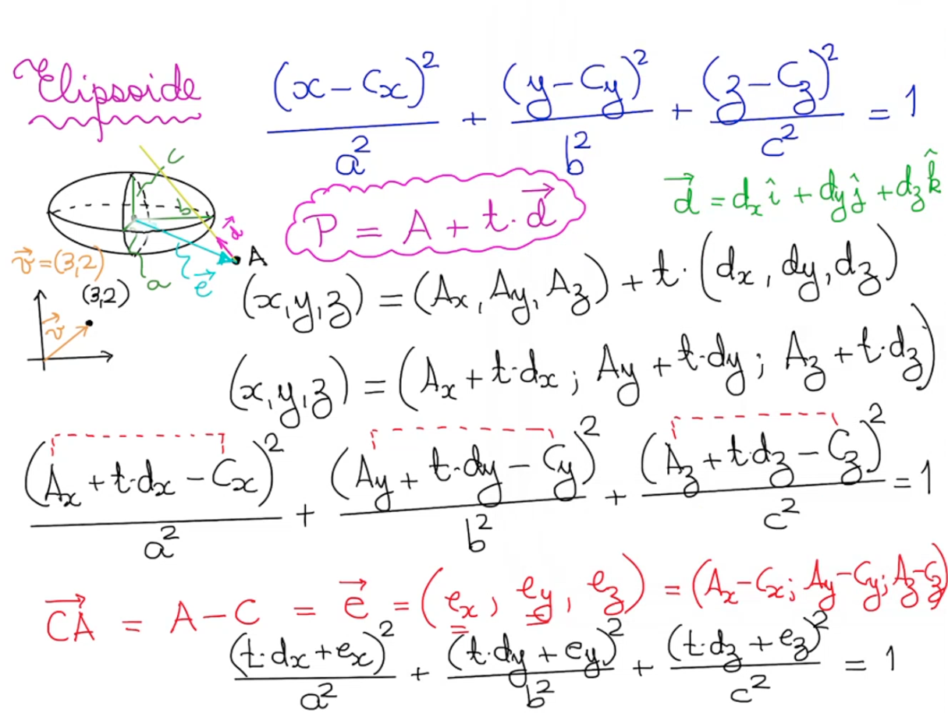

Slide 10
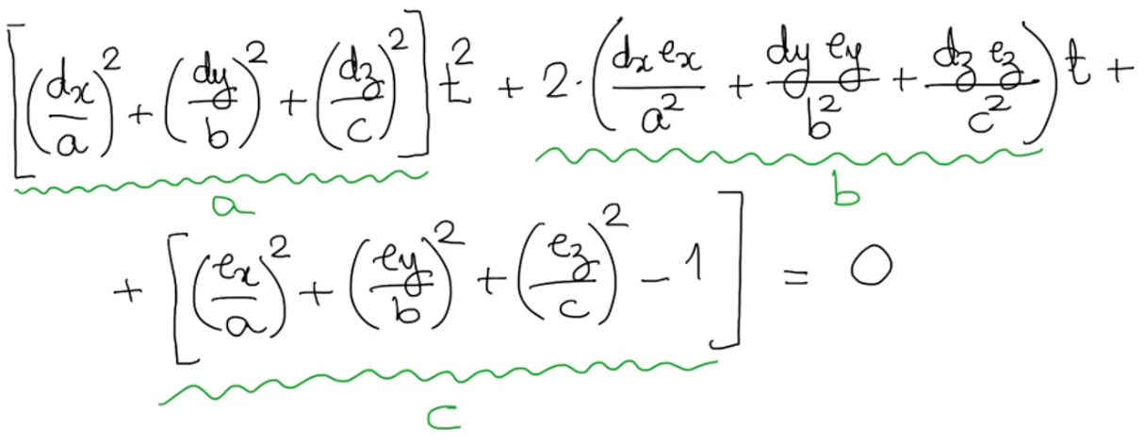

Slide 11
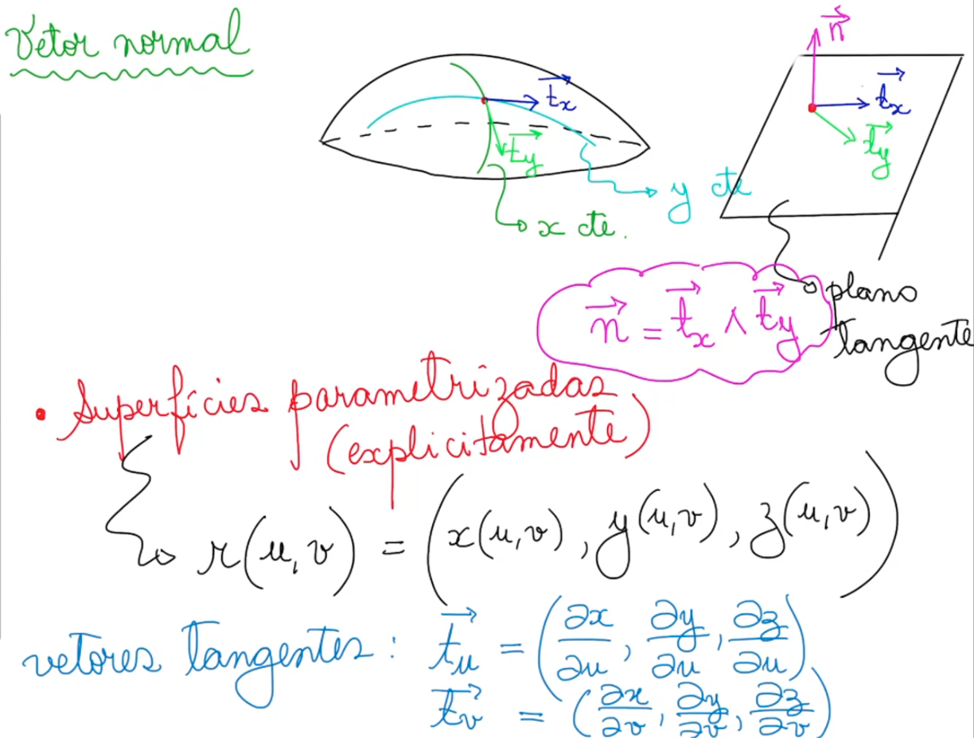

Slide 12






Vetor Normal
$$\vec{n}$$
$$\vec{t_{x}}$$
$$\vec{t_{x}}$$
$$\vec{t_{y}}$$
$$\vec{t_{y}}$$
plano tangente
$$\vec{n}=\vec{t_{y} } ^ \vec{t_{y}}$$
(produto vetorial)

Slide 13
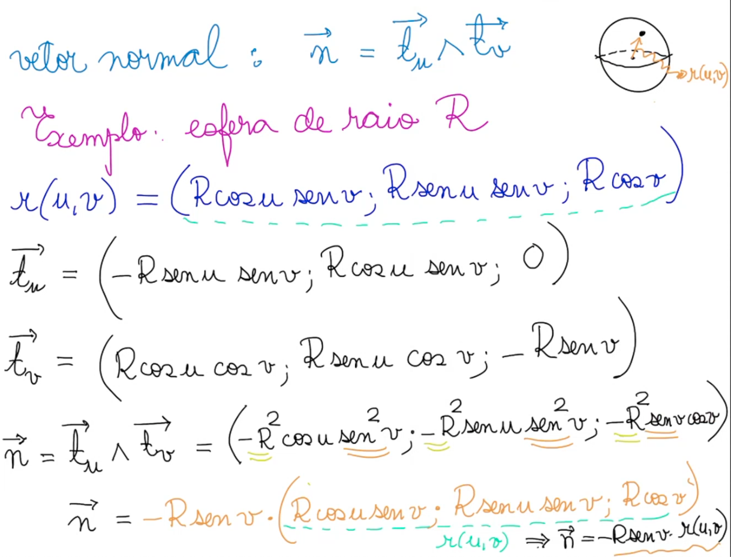

Slide 14
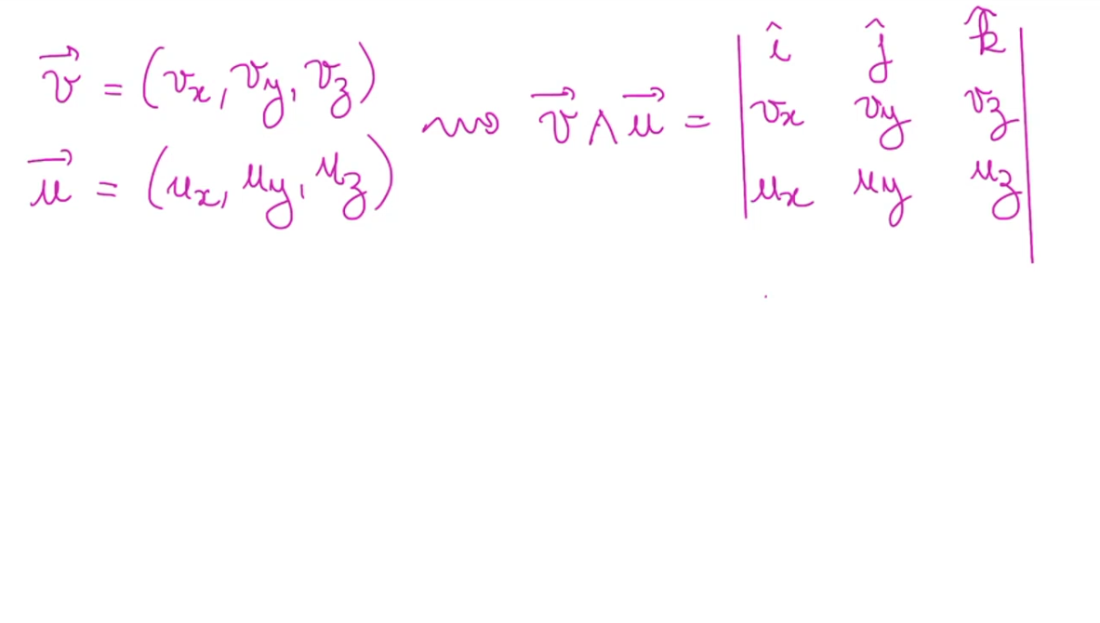

Slide 15
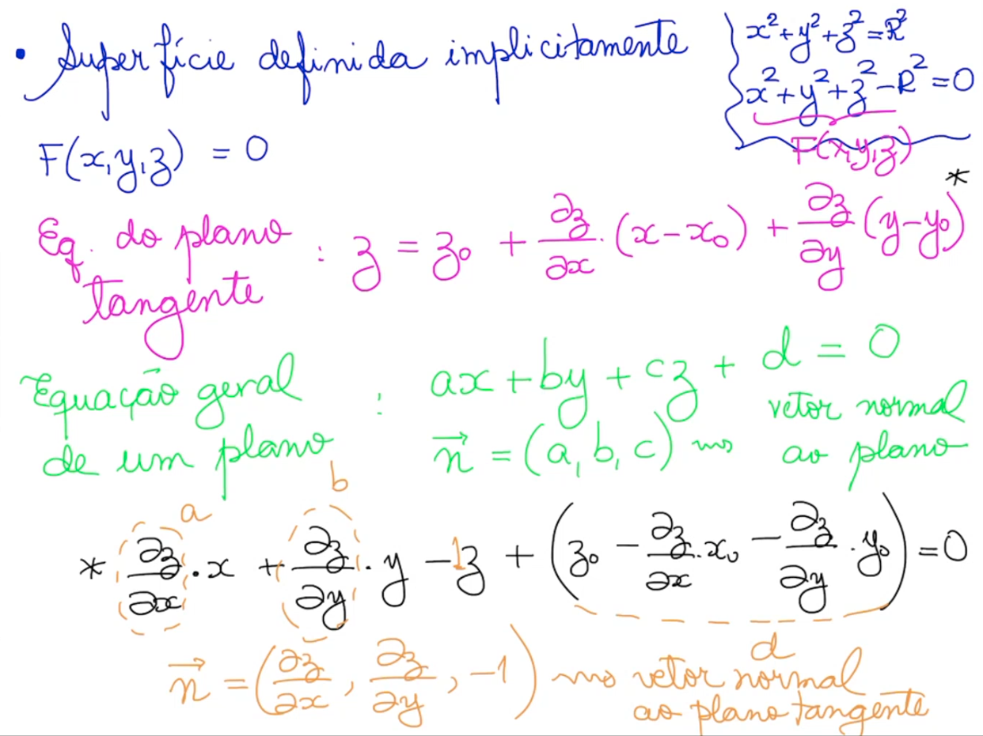

Slide 16

Plano Tangente
Superfície definida implicitamente (esfera):
$$x^{2}+y^{2}+z^{2}−R^{2}=0$$
$$F\left(x,y,z\right)$$
$$F\left(x,y,z\right)=0$$
Equação do plano tangente:
$$z=z_{0}+\frac{∂z}{∂x}\left(x−x_{0}\right)+\frac{∂z}{∂y}\left(y−y_{0}\right)$$

Slide 17

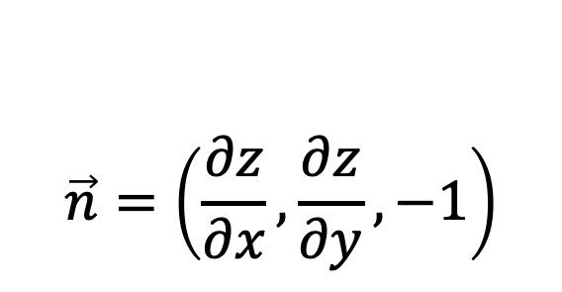
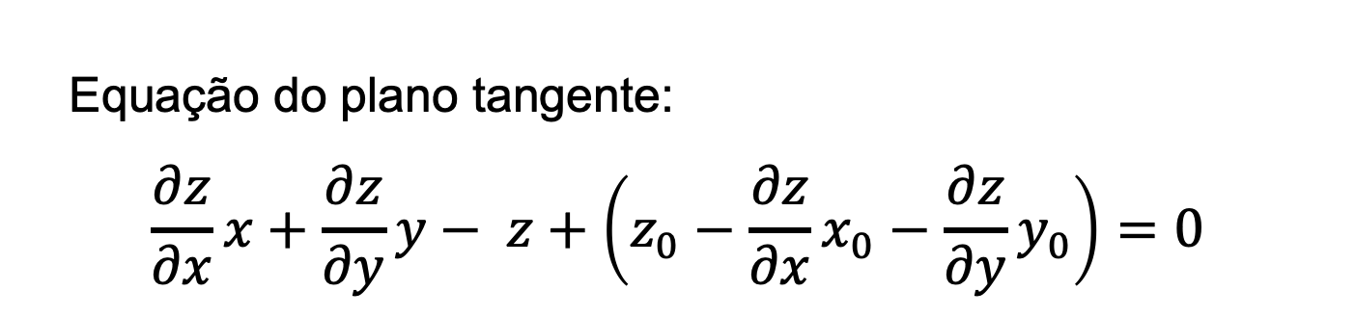
Plano Tangente
Equação geral de um plano
$$ax+by+cz+d=0$$
$$\vec{n}=\left(a,b,c\right) \text{vetor} \text{normal} \text{ao} \text{plano}$$
Equação do plano tangente:
$$\frac{∂z}{∂x}x+\frac{∂z}{∂y}y− z+\left(z_{0}−\frac{∂z}{∂x}x_{0}−\frac{∂z}{∂y}y_{0}\right)=0$$
1
$$\vec{n}=\left(\frac{∂z}{∂x}, \frac{∂z}{∂y},−1\right)$$
a
b
c
d
Vetor normal ao plano tangente

Slide 18
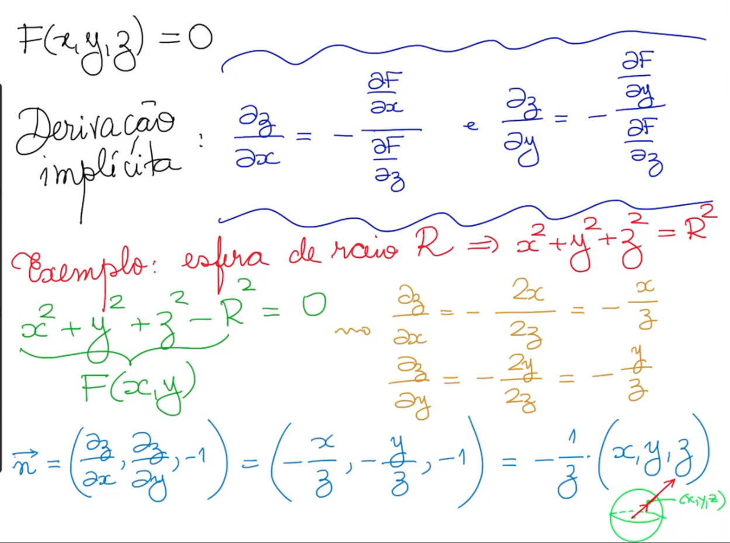

Slide 19
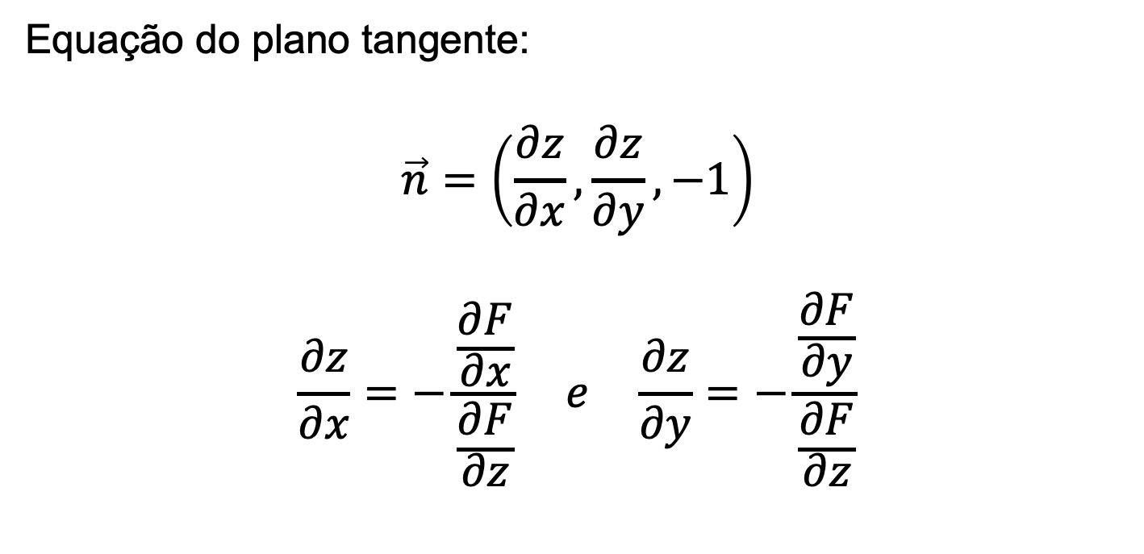
Derivação Implícita
$$F\left(x,y,z\right)=0$$
Equação do plano tangente:
$$\vec{n}=\left(\frac{∂z}{∂x}, \frac{∂z}{∂y},−1\right)$$
$$\frac{∂z}{∂x}=−\frac{\frac{∂F}{∂x}}{\frac{∂F}{∂z}} e \frac{∂z}{∂y}=−\frac{\frac{∂F}{∂y}}{\frac{∂F}{∂z}}$$

Slide 20
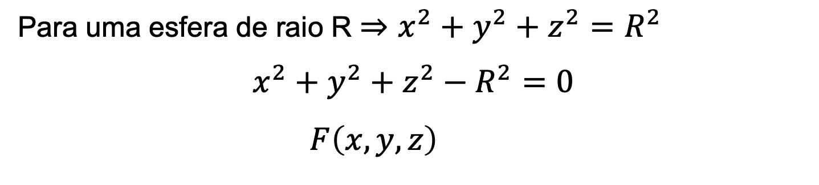
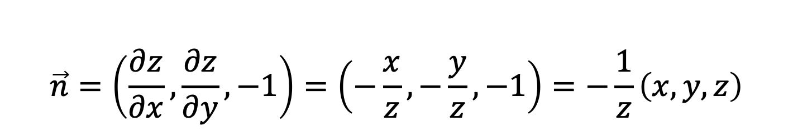
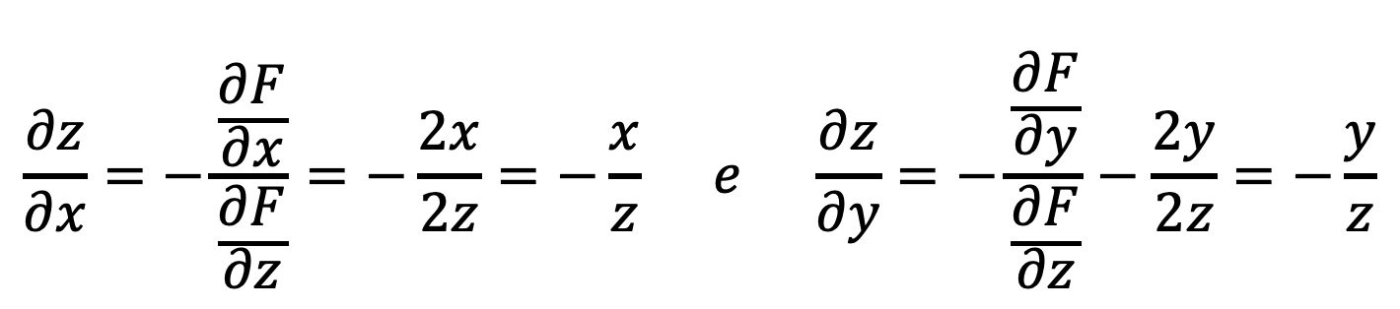
Exemplo para esfera
Para uma esfera de raio R $⇒x^{2}+y^{2}+z^{2}=R^{2}$
$$x^{2}+y^{2}+z^{2}−R^{2}=0$$
$$F\left(x,y,z\right)$$
$$\frac{∂z}{∂x}=−\frac{\frac{∂F}{∂x}}{\frac{∂F}{∂z}}=−\frac{2x}{2z}=−\frac{x}{z} e \frac{∂z}{∂y}=−\frac{\frac{∂F}{∂y}}{\frac{∂F}{∂z}}−\frac{2y}{2z}=−\frac{y}{z}$$
$$\vec{n}=\left(\frac{∂z}{∂x}, \frac{∂z}{∂y},−1\right)=\left(−\frac{x}{z}, −\frac{y}{z},−1\right)=−\frac{1}{z}\left(x,y,z\right)$$

Slide 21
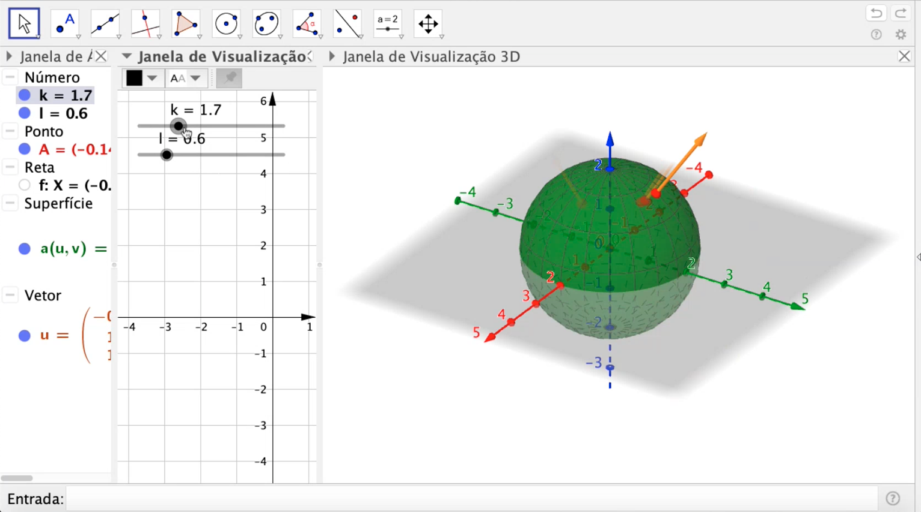

Slide 22

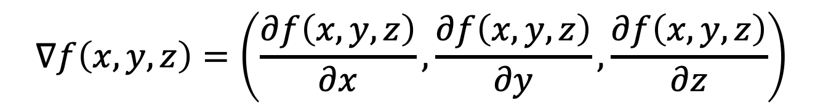
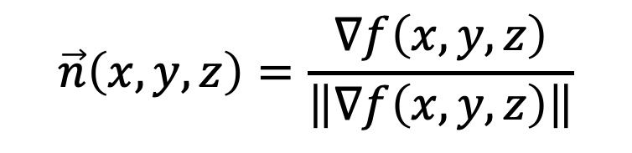
Calculando pelo Gradiente
O vetor normal $\vec{n}$ de um ponto $p\left(x,y,z\right){∈ℝ}^{3}$ de uma função implícita $f:ℝ^{3}→ℝ$ pode ser calculada pelo seu gradiente $∇f∈ℝ^{3}:$
$$\vec{n}\left(x,y,z\right)=\frac{∇f\left(x,y,z\right)}{\left\|∇f\left(x,y,z\right)\right\|}$$
$$∇f\left(x,y,z\right)=\left(\frac{∂f\left(x,y,z\right)}{∂x},\frac{∂f\left(x,y,z\right)}{∂y},\frac{∂f\left(x,y,z\right)}{∂z}\right)$$

Slide 23

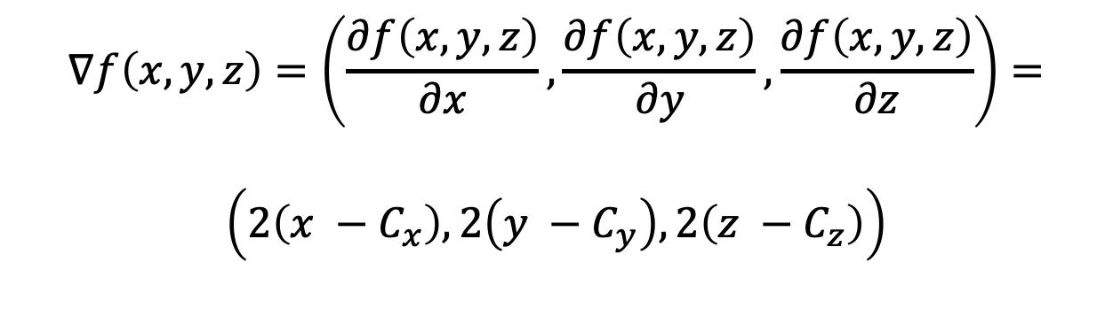
Calculando o gradiente de um ponto na esfera
Para uma esfera centrada em (C_{x},C_{y},C_{z}) temos a seguinte equação:
$${f\left(x,y,z\right)=\left(x−C_{x}\right)}^{2}+{\left(y−C_{y}\right)}^{2}+{\left(z−C_{z}\right)}^{2}{−R}^{2}$$
Calculando o $∇f\left(x,y,z\right)$
$$∇f\left(x,y,z\right)=\left(\frac{∂f\left(x,y,z\right)}{∂x},\frac{∂f\left(x,y,z\right)}{∂y},\frac{∂f\left(x,y,z\right)}{∂z}\right)=$$
$$\left(2\left(x −C_{x}\right),2\left(y −C_{y}\right),2\left(z −C_{z}\right)\right)$$

Slide 24
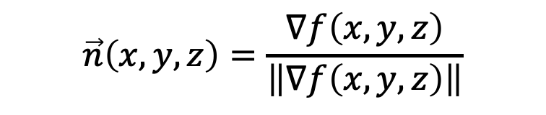
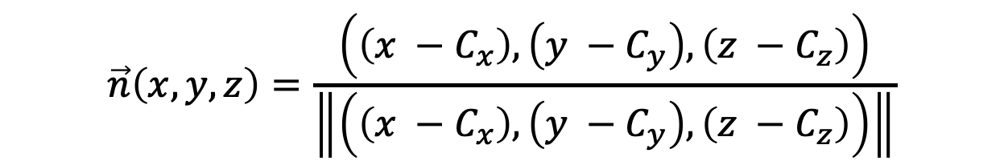
Normal da esfera pelo gradiente
Para uma esfera centrada em (C_{x},C_{y},C_{z}) temos a seguinte equação:
$$\vec{n}\left(x,y,z\right)=\frac{∇f\left(x,y,z\right)}{\left\|∇f\left(x,y,z\right)\right\|}$$
Simplificando e normalizando:
$$\vec{n}\left(x,y,z\right)=\frac{\left(\left(x −C_{x}\right),\left(y −C_{y}\right),\left(z −C_{z}\right)\right)}{\left\|\left(\left(x −C_{x}\right),\left(y −C_{y}\right),\left(z −C_{z}\right)\right)\right\|}$$

Slide 25
Computação Gráfica
Luciano Soares
<lpsoares@insper.edu.br>
Fabio Orfali
<fabioo1@insper.edu.br>

